Slide 1
Java avancée

Slide 2
Plan de cours
Collections
Généricité
Threads
Les fonctions Lambda
Streams
Interfaces graphiques Swing
Connection aux bases de données

Slide 3
Collections
List, Queue, Set, Map

Slide 4
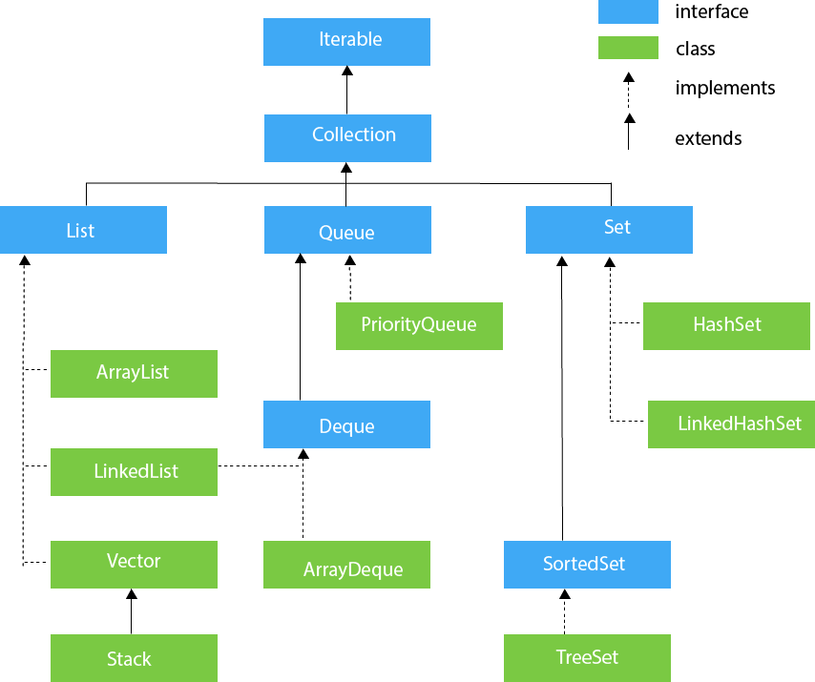
Collections en Java
Collection: des structure pour stocker et manipuler des groupes d'objets
Dans le package java.util

Slide 5
En vrai
Iterable
Collection
List
Set
Queue
SortedSet
NavigableSet
Deque
Iterator
ListIterator
Map
SortedMap
NavigableMap

Slide 6
Iterable Interface
L'interface mère de tout les types de collections
Contient une seule méthode qui donne en retour un iterator!!
Iterator<T> iterator()

Slide 7
Iterator Interface
Donne la faculté d'itérer les éléments dans un direction unique
Methode | Description
public boolean hasNext() | Donne true tant que l'iterator contient d'éléments suivants, sinon false
public Object next() | Donne l'élément suivant et bouge le curseur vers l'élément suivant
public void remove() | Supprimer l'élément actuel (le dernier élément retourné par l'iterator)

Slide 8
Collection Interface 1/2
L'interface qui défini toute les collections
Methode | Description
public boolean add(E e) | Insérer un élément dans la collection
public boolean addAll(Collection<? extends E> c) | Insérer un groupe (collection) d'éléments dans la collection
public boolean remove(Object element) | Supprimer un élément de la collection
public boolean removeAll(Collection<?> c) | Supprimer un groupe (collection) d'éléments de la collection
default boolean removeIf(Predicate<? super E> filter) | Supprimer les éléments qui satisfont à une condition
public boolean retainAll(Collection<?> c) | Retenir que les éléments qui satisfont à une condition
public int size() | Le nombre totale d'éléments dans la collection
public void clear() | Vider la collection (supprimer tous les éléments)
public boolean contains(Object element) | Vérifier si la collection contient un certain élément
public boolean containsAll(Collection<?> c) | Vérifier si la collection contient un certain groupe d'éléments

Slide 9
Collection Interface 2/2
L'interface qui défini toute les collections
Methode | Description
public Iterator iterator()
public Object[] toArray() | Convertir la collection en matrice
public <T> T[] toArray(T[] a) | Convertir la collection en matrice d'un type specifique
public boolean isEmpty() | Vérifier si la collection est vide
default Stream<E> parallelStream() | Retourne un Stream parallèle dont l'entrée est la collection
default Stream<E> stream() | Retourne un Stream séquentiel dont l'entrée est la collection
default Spliterator<E> spliterator() | Il génère un Spliterator sur des éléments spécifiés de la collection.
public boolean equals(Object element) | Comparer deux collections
public int hashCode() | Retourne le numéro hash code de la collection

Slide 10
List Interface
Contient une liste de données de même type
Ordonnée
Accepte la duplication
Methode | Description
void add(int index, E element) | Insérer un élément dans un endroit défini
boolean addAll(int index, Collection<? extends E> c) | Insérer une collection d'éléments à partir d'un endroit défini
E get(int index) | Lire un élément d'un endroit défini
int lastIndexOf(Object o) | La dernière occurrence d'un élément (sinon retourne -1)
int indexOf(Object o) | La première occurrence d'un élément (sinon retourne -1)
void replaceAll(UnaryOperator<E> operator) | Remplace tous les éléments par une valeur donnée
E set(int index, E element) | Remplace un élément spécifique par une valeur donnée
void sort(Comparator<? super E> c) | Ordonner la liste selon une condition de comparateur
List<E> subList(int fromIndex, int toIndex) | Retourne les éléments dans une plage donnée

Slide 11
ArrayList class
Contient une liste de données de même type
Taille dynamique
Maintient l'ordre de l'insertion
while(itr.hasNext()){
System.out.println(itr.next());
}
System.out.println(list.get(3));
List<String> sublist = new ArrayList<String>();
sublist.add("Orange");
sublist.add("Cerise");
list.addAll(1, sublist);
System.out.println(list);
System.out.println(list.indexOf("Orange"));
System.out.println(list.lastIndexOf("Orange"));
System.out.println(list.indexOf("banane"));
}
}
package streams;
import java.util.*;
public class exemples {
public static void main(String[] args) {
List<String> list = new ArrayList<String>();
// Ajouter les éléments à la liste
list.add("Mangue");
list.add("Pomme");
list.add("Banane");
list.add("Raisin");
// Iterer la liste pour imprimer les éléments
for (String fruit : list)
System.out.println(fruit);
list.add(2, "Orange");
Iterator<String> itr=list.iterator();

Slide 12
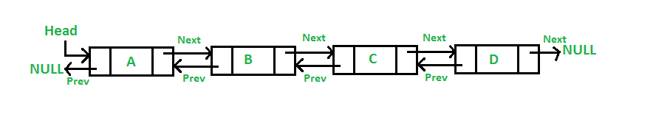
LinkedList class
Contient une liste de données de même type
Doubly linked
Plus rapide en manipulation de données
Non-synchronisé

Slide 13
Vector class
Contient une liste de données de même type
Synchronisé
Methode | Description
public int capacity() | L'actuelle capacité du vecteur
public ensureCapacity(int mincapcity) | Incrémente la capacité du vecteur
public void trimToSize() | Recalcule la capacité de vecteur selon sa taille actuelle

Slide 14
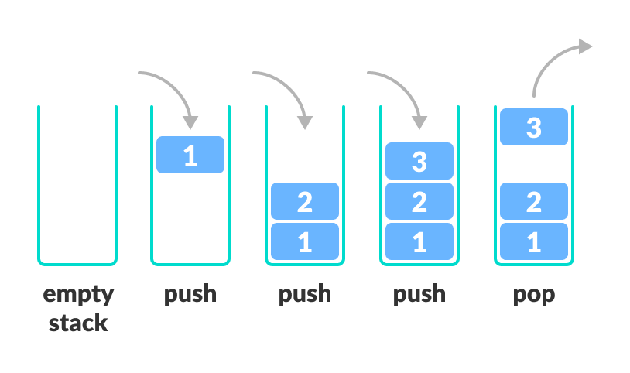
Stack class
etendre la classe vector
LIFO (last in first out)
package streams;
import java.util.*;
public class ex2_stack {
public static void main(String[] args) {
Stack<String> stack = new Stack<String>();
stack.push("Mangue");
stack.push("Banane");
stack.push("Orange");
System.out.println(stack.pop());
System.out.println(stack.peek());
}
}

Slide 15
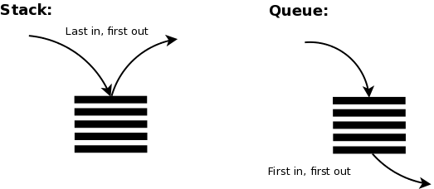
Queue interface
List ordonné
FIFO (first in first out)
Methode | Description
public boolean offer(T) | Insérer un élément dans la queue
public poll() | Récupérer et supprimer l'élément en tête
public Object peek() | Récupérer et supprimer l'élément en tête

Slide 16
PriorityQueue class
import java.util.*;
public class ex03_priorityqueue {
public static void main(String[] args) {
PriorityQueue<String> queue = new PriorityQueue<String>();
queue.add("Amin");
queue.offer("Bell");
queue.offer("Carole");
queue.add("David");
queue.add("Eric");
System.out.println("head:" + queue.element());
System.out.println("head:" + queue.peek());
System.out.println("iterer les éléments de la queue:");
System.out.println();
System.out.println(queue.remove()); //erreur si vide
System.out.println(queue.poll()); //null si vide
System.out.println("après l'élimination de deux éléments:");
System.out.println(queue);
}
}

Slide 17
DeQue interface
Double-ended queue
Methode | Description
public boolean offer(T) | Insérer un élément dans la queue
public poll() | Récupérer et supprimer l'élément en tête
public Object peek() | Récupérer et supprimer l'élément en tête
public pollLast() | Récupérer et supprimer le dernier élément

Slide 18
ArrayDeque class
import java.util.*;
public class ex03_priorityqueue {
public static void main(String[] args) {
ArrayDeque<String> queue = new ArrayDeque<String>();
queue.add("Amin");
queue.offer("Bell");
queue.offer("Carole");
queue.add("David");
queue.add("Eric");
System.out.println("head:" + queue.element());
System.out.println("head:" + queue.peek());
System.out.println("iterer les éléments de la queue:");
System.out.println();
System.out.println(queue.pollLast()); System.out.println(queue.poll()); //null si vide
System.out.println("après l'élimination de deux éléments:");
System.out.println(queue);
}
}

Slide 19
Set interface
Pas ordonnée
Ne permet pas de duplication

Slide 20
HashSet class
public static void main(String[] args) {
int count[] = { 34, 22, 10, 60, 30, 22 };
Set<Integer> set = new HashSet<Integer>();
for (int i = 0; i < count.length; i++) {
set.add(count[i]);
}
System.out.println(set);
TreeSet sortedSet = new TreeSet<Integer>(set);
System.out.println("The sorted list is:");
System.out.println(sortedSet);
System.out.println("Le premier élément est: " + (Integer) sortedSet.first());
System.out.println("Le dernier élément est: " + (Integer) sortedSet.last());
}
Pas ordonnée
Ne permet pas de duplication

Slide 21
LinkedHashSet class
public static void main(String[] args) {
LinkedHashSet<String> lhs=new LinkedHashSet<String>();
lhs.add("Amanda");
lhs.add("Bruno");
lhs.add("Caroline");
lhs.add("David");
lhs.add("Amanda");
lhs.add("bruno");
lhs.add("David");
System.out.println(lhs.size());
System.out.println(lhs);
}
Pas ordonnée
Ne permet pas de duplication

Slide 22
TreeSet class 1/3
Accès rapide
Ne permet pas de duplication
Ordonnée
Non-synchronisée
Ne permet pas null

Slide 23
TreeSet class 2/3
Methode | Description
E ceiling(E e) | Retourne l'élément égale ou suivant à la valeur e
E floor(E e) | Retourne l'élément égale ou précédent à la valeur e
SortedSet headSet(E toElement) | Le groupe d'éléments précédents à la valeur e
SortedSet tailSet(E fromElement) | Le groupe d'éléments suivants à la valeur e
E higher(E e) | Retourne l'élément suivant à la valeur e
E lower(E e) | Retourne l'élément précédent à la valeur e
E pollFirst() | Retourne et supprime le premier élément
E pollLast() | Retourne et supprime le dernier élément
NavigableSet subSet(E fromElement, boolean fromInclusive, E toElement, boolean toInclusive) | Retourne le groupe d'éléments entre la plage, avec la possibilité d'inclure ou exclure le premier et le dernier élément
E first() | Retourne le premier élément
E last() | Retourne le dernier élément

Slide 24
TreeSet class 3/3
public static void main(String[] args) {
TreeSet <String> ts =new TreeSet<String>();
ts.add("Anne");
ts.add("Anne");
ts.add("Eric");
ts.add("Cloé");
ts.add("Ben");
System.out.println(ts);
System.out.println(ts.ceiling("B"));
System.out.println(ts.higher("Ben"));
System.out.println(ts.floor("D"));
System.out.println(ts.headSet("D"));
System.out.println(ts.pollFirst());
System.out.println(ts);
}

Slide 25
Map Interface 1/2
entry=<clé, valeur>
Les clés sont uniques
Methode | Description
V put(Object key, Object value) | Insérer une entrée dans la Map
void putAll(Map map) | Insérer plusieurs entrées dans la Map
V putIfAbsent(K key, V value) | Insérer si la clé n'est pas existantes
V remove(Object key) | Supprimer la clé et sa valeur
boolean remove(Object key, Object value) | Supprimer la clé si sa valeur égale à "value"
Set keySet() | Retourne l'ensemble de clés sans leurs valeurs
Collection values() | Retourne l'ensemble de valeurs sans les clés
V replace(K key, V value) | Remplacer la valeur d'une clés

Slide 26
Map Interface 2/2
Methode | Description
Set<Map.Entry<K,V>> entrySet() | Une liste d'entrées (clés et valeurs)
boolean containsValue(Object value) | Vérifier si la valeur existe
boolean containsKey(Object key) | Vérifier si la clé existe
boolean equals(Object o) | Comparer deux Maps
void forEach(BiConsumer<? super K,? super V> action) | Exécuter une action sur l'ensemble d'entrées
V get(Object key) | Retourne la valeur d'une clé /erreur si la clé est absente
V getOrDefault(Object key, V defaultValue) | Retourne la valeur d'une clé /la valeur par defaut si la clé est absente
V replace(K key, V value) | Remplacer la valeur d'une clé
boolean replace(K key, V oldValue, V newValue) | Remplacer la valeur d'une clé, si elle égalait à la "oldValue"

Slide 27
Map.Entry Interface
Methode | Description
K getKey() | Retourne la clé de l'entrée
V getValue() | Retourne la valeur de l'entrée
V setValue(V value) | Changer la valeur de l'entrée
boolean equals(Object o) | Comparer deux éntrées

Slide 28
HashMap class
public static void main(String[] args) {
HashMap<String, String> hm = new HashMap<String,String>();//Creating HashMap
hm.put("Anne", "Informatique");
hm.put("Ben", "Geologie");
hm.put("Cloé", "Math");
hm.put("David", "Math");
hm.put("Eric", "Economie");
System.out.println(hm.keySet());
System.out.println(hm.values());
System.out.println(hm.entrySet());
System.out.println(hm.get("Ben"));
System.out.println(hm.getOrDefault("Fred", "Clé invalide"));
for(Entry<String, String> entry : hm.entrySet()) {
System.out.println(entry.getKey() + " est étudiant/e en " + entry.getValue());
}
}
Pas ordonnée
Ne permet pas de duplication

Slide 29
Autres
LinkedHashMap
TreeMap
Hashtable

Slide 30
Conclusion
Ordonnée
Duplication
FIFO
Non-Ordonnée
Non-duplication
Taille dynamique
Recherche ++
Insertion --
Double ended
Ordonnée
Non-null
LIFO

Slide 31
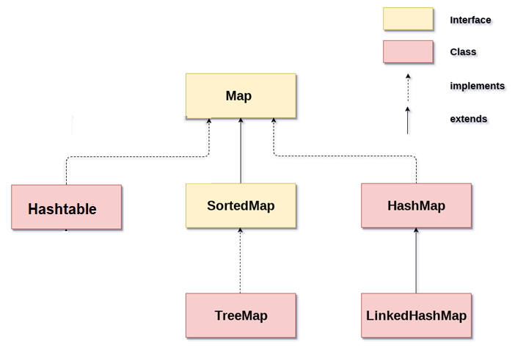
Conclusion
Non-Ordonnée
<clé, valeur>
Clés non duplicable
Non-synchronisé
Synchronisé

Slide 32
Ordonner & comparer
Sorting, Comparable, Comparator

Slide 33
Sorting
Dans l'interface collections:
Collections.sort(Set);
Collections.sort(Set, Collections.reverseOrder());
public static void main(String[] args) {
ArrayList<String> al=new ArrayList<String>();
String noms[] = {"Ben", "Anne", "Eric", "Cloé", "David"};
for (int i = 0; i < noms.length; i++) {
al.add(noms[i]);
}
Collections.sort(al, Collections.reverseOrder());
System.out.println(al);
Collections.sort(al);
System.out.println(al);
}

Slide 34
Comparable
public static class Student implements Comparable<Student>{
Integer id;
String nom;
public Student(Integer id, String nom) {
this.id = id;
this.nom = nom;
}
}
public static void main(String[] args) {
ArrayList<Student> students=new ArrayList<Student>();
String noms[] = {"Ben", "Anne", "Eric", "Cloé", "David"};
for (int i = 0; i < noms.length; i++) {
students.add(new Student(1 + (2*i + 3)%5, noms[i]));
}
Collections.sort(students);
System.out.println(students);
}

Slide 35
Comparable interface
Existe dans le package java.lang
Contient une seule méthode compareTo(Object obj) qui retourne:
Chiffre entier positif: si l'objet actuel est plus grand que l'objet obj
Chiffre entier négatif: si l'objet actuel est plus petit que l'objet obj
Zéro: si les deux objets sont égaux
Une classe qui implémente comparable devient aussi ordonnable
public int compareTo(Student s) {
if (this.id == s.id)
return 0;
else if(this.id < s.id)
return -1;
else
return 1;
}

Slide 36
Comparator interface
Existe dans le package java.util
Contient deux méthodes:
int compare(Object obj1, Object obj2): compare deux objets
boolean equals(Object obj): vérifier si l'objet actuel égale à l'objet obj
public class compareNom implements Comparator{
@Override
public int compare(Object o1,Object o2) {
Student s1=(Student)o1;
Student s2=(Student)o2;
return s1.nom.compareTo(s2.nom);
}
}

Slide 37
Généricité

Slide 38
Exemple
Je développe un outil qui va recevoir un ensemble d'identifiants de produits avec leurs prix, l'outil doit pouvoir imprimer l'ensemble sous la forme:
Le prix de produit <clé:identifiant> est <valeur:prix>
L'outil doit pouvoir aussi imprimer la somme de prix de tous les produits.
Testez le code sur les valeurs suivantes:
1 -> 10.1
2 -> 3.2
3 -> 6.5

Slide 39
Solution
public static class ProductsList extends HashMap<Integer, Double>{
public void imprimer() {
for(Map.Entry<Integer, Double> e: this.entrySet()) {
System.out.println("Le prix de " + e.getKey() + " est " + e.getValue());
}
}
public Double total() {
Double somme = 0.0;
for(Double d:this.values()) {
somme += d;
}
return somme;
}
}
public static void main(String[] args) {
ProductsList pl = new ProductsList();
pl.put(1, 10.1);
pl.put(2, 3.2);
pl.put(3, 6.5);
pl.imprimer();
System.out.println(pl.total());
}
Certains produits ont un identifiant qui n'est pas chiffre entier!!

Slide 40
Généricité
Ecrire Des méthodes capables à traiter plusieurs types de variables à la fois.
Les types génériques sont écrits dans <> (exemple <E>)
On peut limiter les types de variables accepté par (extends et implements)

Slide 41
Convention de nom de types de paramètres
E : élément (collections)
K : clé
N : nombre
T : type
V : valeur
S, U, V etc : 2ème , 3ème, 4ème types

Slide 42
Exemple
// Les variables acceptées sont ceux qui sont camparables
public static <T extends Comparable<T>> T maximum(T x, T y, T z) {
T max = x;
if (y.compareTo(max) > 0) {
max = y;
}
if (z.compareTo(max) > 0) {
max = z;
}
return max;
}
public static void main(String args[]) {
System.out.printf("Max de %d, %d et %d est %d\n\n", 3, 4, 5, maximum(3, 4, 5));
System.out.printf("Max de %.1f,%.1f et %.1f est %.1f\n\n", 6.6, 8.8, 7.7, maximum(6.6, 8.8, 7.7));
System.out.printf("Max de %s, %s et %s est %s\n", "poire", "apple", "orange",
maximum("poire", "pomme", "orange"));
}

Slide 43
Solution au problème d'identifiants de produits
Certains produits ont un identifiant qui n'est pas chiffre entier!!
public static class Identifiant<T>{
private T id;
public Identifiant(T t) {
this.id = t;
}
@Override
public String toString() {
return this.id.toString();
}
}
public static class ProductsList extends HashMap<Identifiant, Double>{

